Slide 1
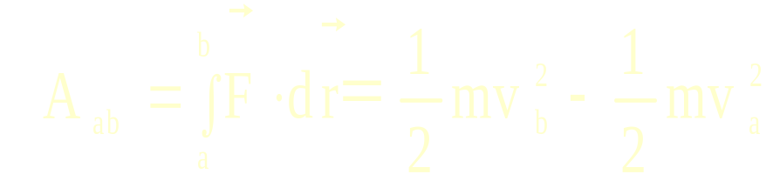

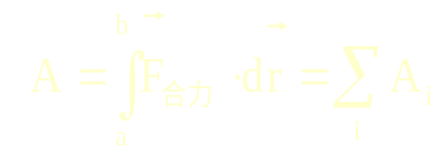
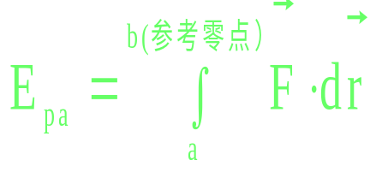
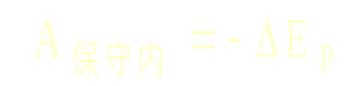
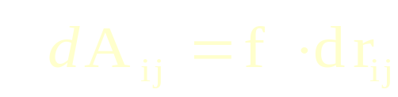
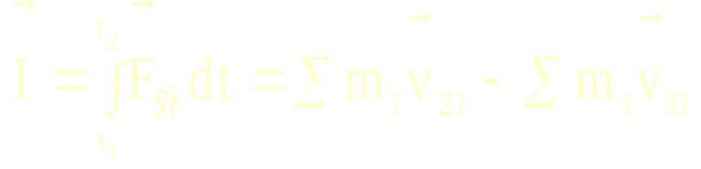
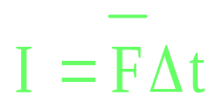
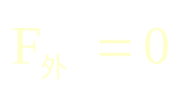
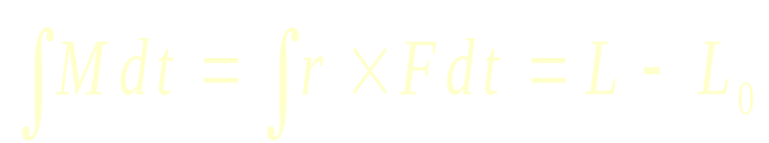
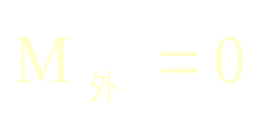
动能定理
——牛顿运动定律
质点动力学
功能原理：A_{外}＋A _{非保内}＝E_{b} - E_{a}
机械能守恒定律（ A_{外}+A_{非保内}＝0）
动量定理
图解法
动量守恒:
碰撞、打击和爆炸
角动量定律
角动量守恒

Slide 2
关于机械能守恒条件和动量守恒条件有以下几种说法，其中正确的是：
（A）不受外力作用的系统，其动量和机械能必然同时守恒。
（B)所受合外力为零，内力都是保守力的系统，其机械能必然守恒。
（C)不受外力，而内力都是保守力的系统，其动量和机械能必然同时守恒。
（D)外力对一个系统做的功为零，则该系统的机械能和动量必然同时守恒。
非保守内力作功？
合外力作功=0不是外力作功=0
非保守内力作功？

Slide 3
例、两木块A、B的质量分别为m₁和m₂，用一个质量不计、倔强系数为k的弹簧连接起来。把弹簧压缩x₀,并用线扎住，放在光滑水平面上，A紧靠墙壁，如图所示，然后烧断扎线。判断下列说法哪个正确。 [ ]
（A）弹簧由初态恢复为原长的过程中，以A、B、弹簧为系统动量守恒。
（B）在上述过程中，系统机械能守恒。
（C）当A离开墙后，整个系统动量守恒，机械能不守恒
（D）A离开墙后，整个系统的总机械能为kx₀²/2，总动量为零。
A
B

Slide 4
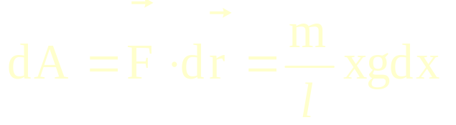
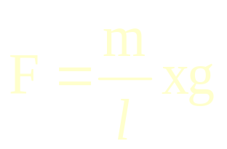
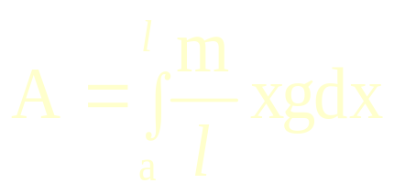
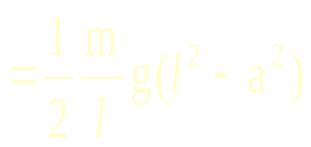
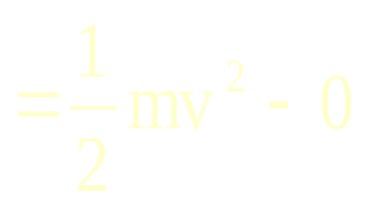

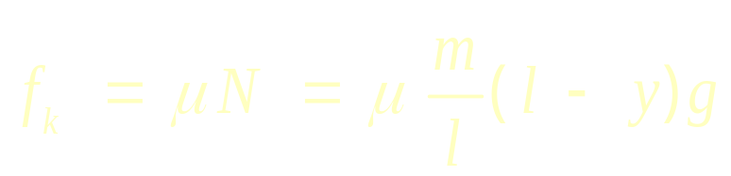
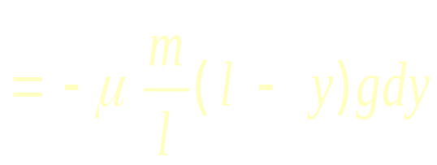
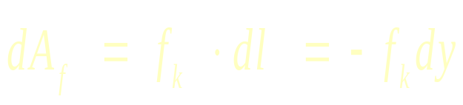
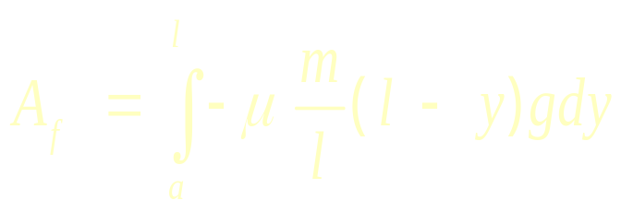
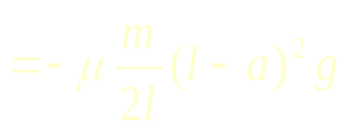

习题册二 2、
有一条长为l 质量为m 的均匀分布的链条成直线状放在光滑的水平桌面上。链条的一端有a长被推出桌子边缘，在重力作用下从静止开始下落，试求：1）链条刚离开桌面时的速度。2）若链条与桌面有摩擦并设摩擦系数为μ，情况又如何？
l−a
a
x
dx

Slide 5
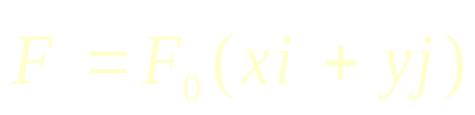
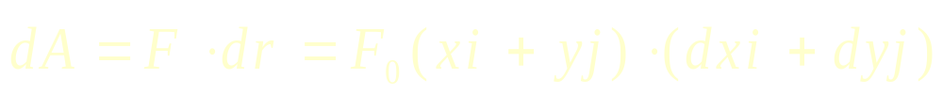
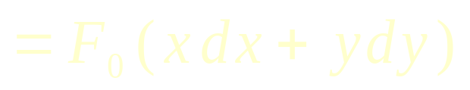
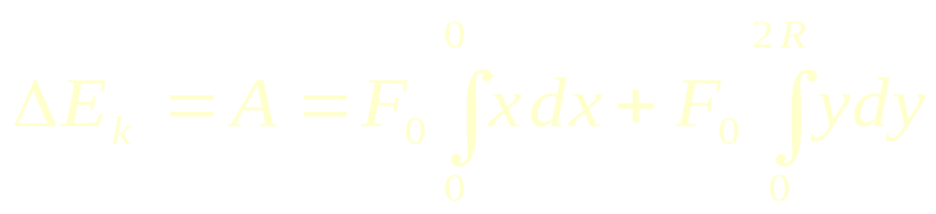
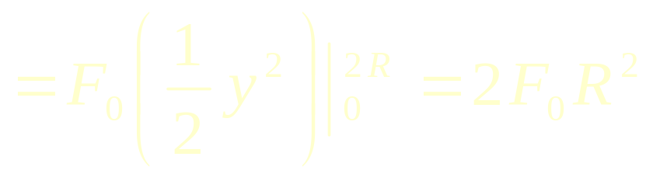
已知:
求 (0,0)→(0,2R)的动能变化
(0,2R)
R

Slide 6
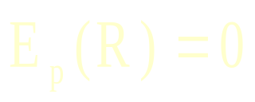
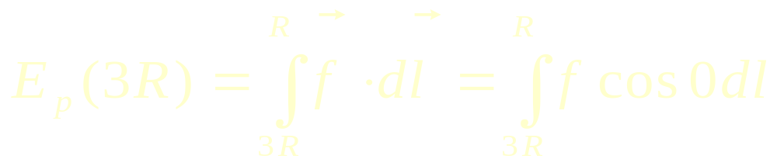
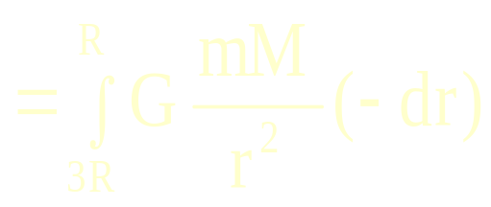
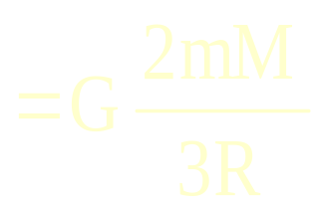
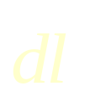

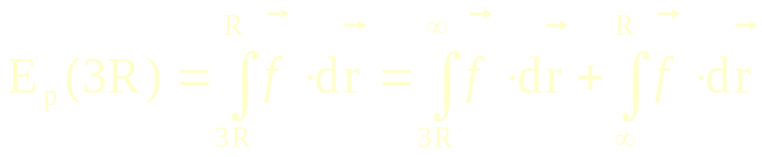
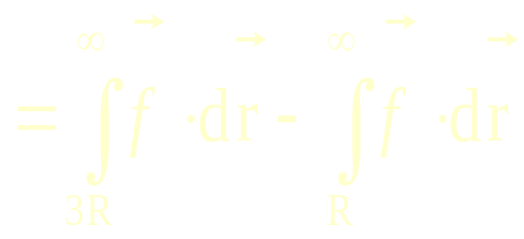
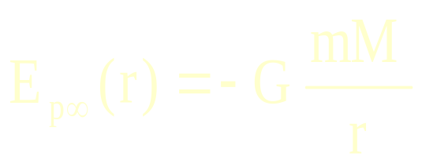
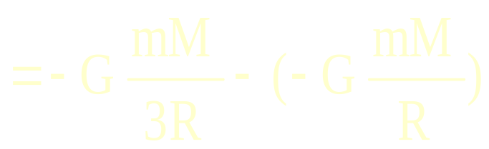
习题册二、3
r
法1
法2

Slide 7
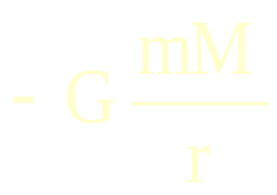
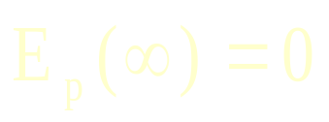
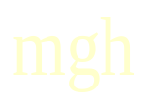
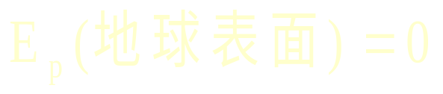
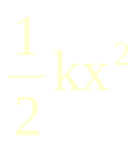
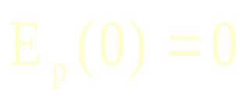
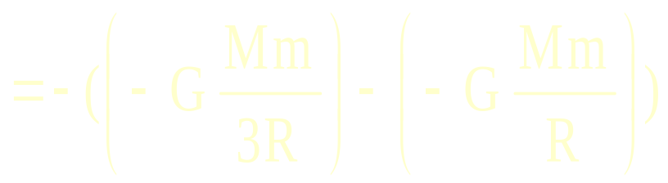
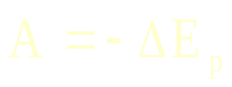
常用势能：
例、已知地球质量为M，半径为R. 一质量为m 的火箭从地面上升到距离地面高度为2R处，在此过程中，地球引力对火箭作的功为多少？
自测练习 P3 6

Slide 8

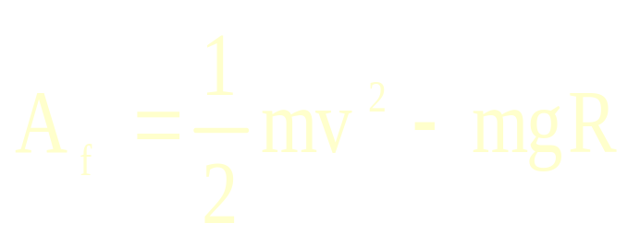
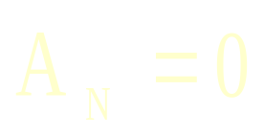
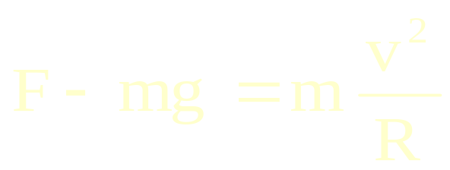
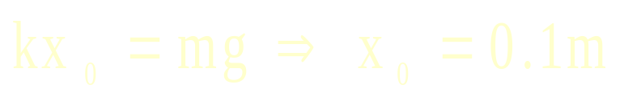
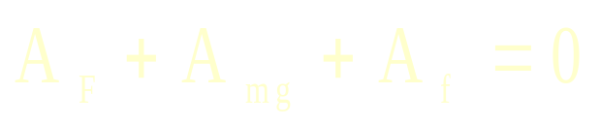
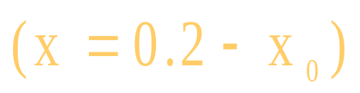

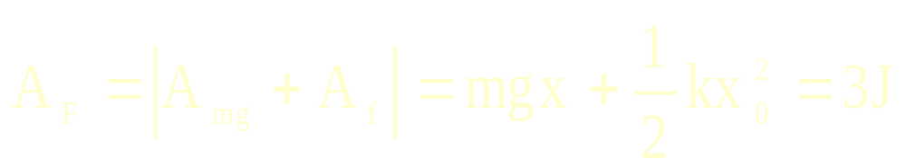
例2、已知m静止从P点下滑，到Q点时，测的它对容器的压力为F，求从P到Q的过程中，摩擦力所做的功？
O
P
R
N
F
V
mg
Q
mg
例3、在图示系统中，外力 F缓慢地拉地面上的物体。初始时弹簧为自然长度，在把绳子拉下20cm的过程中，F所做的功为多少？(已知：k=200N/m，m=2kg，g=10m/s²)

Slide 9
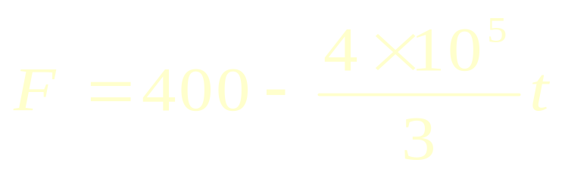






考题：一颗子弹在枪筒里前进时所受的合力大小为
子弹从枪口射出的速率为300m/s。假设子弹离开枪口时合力刚好为零，则
（1）子弹走完枪筒全长所用的时间？
（2）子弹在枪筒中所受力的冲量？
（3）子弹的质量？

Slide 10








质点的角动量和力矩
m
角动量：
θ
大小：L＝ r m v sinθ
o
P
方向：右手螺旋定则判定
力矩：
m
大小：M＝ r F sinθ
o
θ
方向：右手螺旋定则判定
质点的角动量定律:

Slide 11






例1：已知 ，m。求对原点的角动量和力矩。

Slide 12









考题：求对原点的角动量和力矩
y
30⁰
m
30⁰
大小:
x
方向:
(垂直纸面向外)
大小:
方向:

Slide 13




m₁ v₁₀ m₂ v₂₀
m₁ v₁ m₂ v₂
1）完全弹性碰撞
动量守恒、动能守恒
2）完全非弹性碰撞（动能不守恒）
已知：m₁、m₂对心碰撞，球1原来静止，球2碰后静止，求恢复系数
3）非弹性碰撞
4）非对心碰撞

Slide 14


















y
习题册二、9 质量M的滑块正沿着光滑水平地面向右滑动，小球m水平向右飞行与M相碰。碰撞时间 ，碰撞前后速度 、 。求滑块对地面的平均作用力和滑块速度的增量。
x
m
M
解： M
m

Slide 15



习题二 13
m₁ d m₂

Slide 16





例1、m_{A}由高度为h处自由下落，与m_{B}作完全非弹性碰撞。物体B由k的轻弹簧和地面上m_{C}联接。现要使物体A与物体B碰撞从而压缩弹簧后又反弹时，恰好能将下端的C提离地面，试问物体A自由下落的高度 h应为多少？
A
x
h
x₀
B
F_{弹}
C
F_{弹}
mg
R
mg

Slide 17



x₀
问题：（1）AB向下运动时的最大动能？
（2）AB向下运动时弹簧的最大压缩量？
（3）桌面所受的最大压力？(已知v）
A
F_{弹}
x
B
（m_{A}+m_{B}）g= F_{弹} 速度最大
（m_{A}+m_{B}）g
速度为零时，压缩量最大
C
压缩量最大，桌面的正压力最大
mg
R
F_{弹}
F_{弹}<重力 v
（m_{A}+m_{B}）g= F_{弹}
F_{弹}>重力 v

Slide 18




例2、具有半圆形凹槽的木块，放置在光滑地面上，木块质量M。m的质点从最高点由静止下滑，摩擦力忽略不计，求质点下滑至最低点时给木块的压力
设木块、槽、地球为系统
水平方向动量守恒
机械能守恒
A
θ
1、当m下滑到C点，m相对M的速度和M的速度？

N
2、此时滑块在地面上移动了多少距离？
C
mg

Slide 19





A
θ
C

Slide 20







例3、小滑块A位于光滑水平桌面上，小滑块B处在位于桌面上的光滑小槽中，两滑块的质量都是m，并用长为l、不可伸长、无弹性的轻绳相连。开始时，A、B间的距离为l/2, A、B间的连线与小槽垂直，如图所示。今给滑块A一冲击，使之获得平行于槽的速度v₀，求滑块B开始运动时的速度。
y
解：设绳拉紧的瞬时，A的速度v₁，B的速度为v₂，建立图示坐标
x
y方向动量守恒
θ
A对B所在位置的角动量守恒
A
B

Slide 21









（1）
（2）
y
在绳拉紧时，A相对于B的运动是以B为中心的圆周运动v′⊥绳
x
（3）
θ
（4）
联立（1）、（2）、（3）、（4）得

Slide 22





习题册二15、已知两根长为l的绳子，一端固定于o点，质量分别m₁和m₂的小球系于它们的另一端。如把m₁拉至水平位置放下，使m₁、m₂发生对心碰撞（完全弹性碰撞），设m₁=3m₂。求碰后m₂沿圆周上升的高度。
解：
0
l
m₂g
m₁
m₂

Slide 23





0
l
m₂g
m₁
m₂

